Slide 1
Presentatie van donderdag 4-2-2021
Korte herhaling van Projectmatig werken
Research
Voorbereiding eerste gesprek met opdrachtgever
Gespreksvoering
AAN DE SLAG!
Eerst een blok input en
dan met je team aan de slag!

Slide 2
Projectmanagement
IBS Thema
Projectmanagement
Research
Communicatie
Conflicten en belangen
Gedragsbeïnvloeding
Samenwerken
Begrippen
Projectmanagement
Projectfases
Stakeholders
IBS Toetsing
Kennistoets
Projectplan
Wensenkaart
Week 1 | Week 2 | Vakantie | Week 3 | Week 4 | Week 5 | Week 6 | Week 7 | Week 8 | Week 9 | Week 10

Slide 3
Projectmanagement
Fase 1 - initiatief: week 1, 2: opdracht verkennen, onderzoek op inhoud/thema & onderzoek naar doelgroep voor de community + LA 1 + samenwerkingsovereenkomst.
Fase 2 - uitwerken: week 3, 4 & 5: wat moet er allemaal gebeuren: actielijstjes maken en uitvoeren volgens een planningen, draaiboek maken voor de bijeenkomst = alle voorbereiding voor de uitvoering van de werving en bijeenkomst + LA 2
Fase 3 - uitvoeren: week 6, 7 & 8: uitvoeren van de werving en verder voorbereiden van de bijeenkomst in week 7
Fase 4 – evalueren/overdragen: 8 en 9: evalueren bijeenkomst en verwerken in projectbeschrijving en wensenkaart maken.

Slide 4
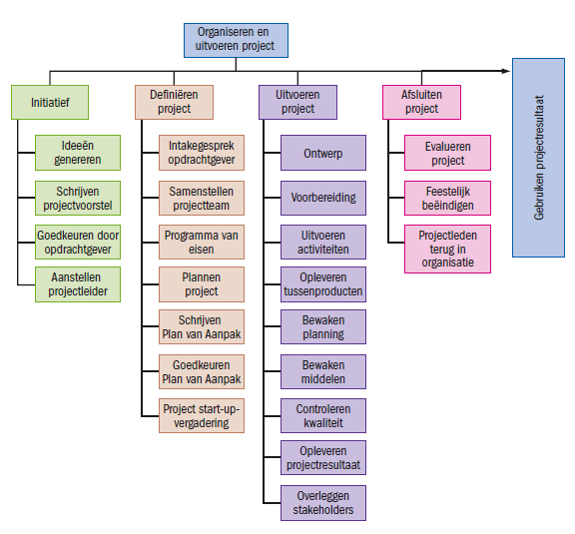
Projectfases

Slide 5
1 Achtergronden
Achtergronden
Er is omschreven in welke omgeving het project zich afspeelt. Hierin is minimaal omschreven:
De naam van het project
Opdrachtgever (wie betaalt het project en keurt het plan van aanpak goed)
Opdrachtnemer (wie verantwoordelijk is voor de uitvoering van het project)
Beschrijving van de organisatie waar het project zich afspeelt
Stakeholders (wie heeft er een belang bij het project)

Slide 6
2 Projectresultaat – Plan van aanpak
Projectresultaat
Het projectresultaat is beschreven in 2 onderdelen:
Doelstelling (SMART omschreven)
Beschrijving van het projectresultaat

Slide 7
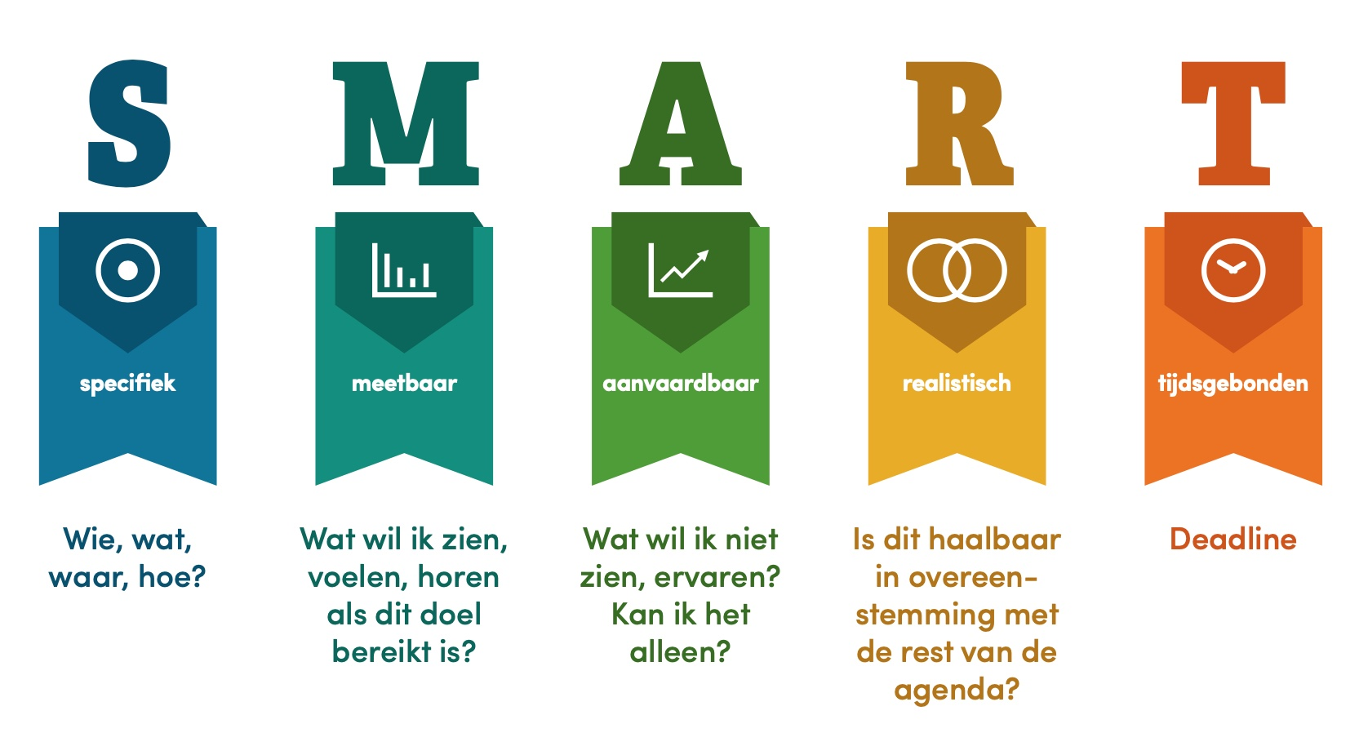
2 Projectresultaat – Plan van aanpak
Doelstelling (SMART omschreven)

Slide 9
Research in fase 1
Begrippen
Deskresearch
Secundaire data
IBS Thema
Projectmanagement
Research
Communicatie
Conflicten en belangen
Gedragsbeïnvloeding
Samenwerken
IBS Toetsing
Kennistoets
Projectplan
Wensenkaart
Week 1 | Week 2 | Vakantie | Week 3 | Week 4 | Week 5 | Week 6 | Week 7 | Week 8 | Week 9 | Week 10

Slide 10
In deze fase onderzoek naar
Opdrachtgever
Thema
Deskresearch
Doel:
Voldoende informatie verzamelen om morgen een goed en nuttige gesprek te voeren met jullie opdrachtgever.
Voorwerk dus!

Slide 11
Met deskresearch ga je op zoek naar data die reeds zijn verzameld door een andere onderzoeker of organisatie. Deze data worden ook wel secundaire data genoemd en hoef je dus meer zelf niet te zoeken door middel van eigen onderzoek zoals een interview of experiment.
Secundaire data hebben betrekking op feitelijke of praktische informatie.
Begin met de bedrijfsgegevens: statistische gegevens van het CBS of financiële gegevens in een jaarverslag. Deskresearch kan onder andere betrekking hebben op:
interne bedrijfsgegevens;
statistische gegevens (bijv. CBS);
financiële gegevens jaarverslag.
1.

Slide 12
2
Achterhaal ook informatie over jullie gesprekpartner: welke functie bekleedt hij/zij precies en wat is zijn/haar achtergrond: opleiding, werkervaring et cetera.
Informatiebronnen kunnen zijn:
De brochures, jaarverslagen en website van een potentiële opdrachtgever.
Krantenartikelen en publicaties in vakbladen.
Het register van de Kamer van Koophandel.
LinkedIn of andere socials

Slide 13
3.
Verdiep je in het thema & inhoudelijke kant van de opdracht.
Hittestress, medicijnen in drinkwater, herbestemming, circulaire bouw etc.
Het gaat erom dat je vanuit die informatie beter kan aansluiten bij de opdrachtgever.
Later in deze periode gaan jullie je verder verdiepen in het thema!

Slide 14
Voorbereiding eerste gesprek
IBS Thema
Projectmanagement
Research
Communicatie
Conflicten en belangen
Gedragsbeïnvloeding
Samenwerken
Begrippen
Projectmanagement
Projectfases
Stakeholders
Interne- en externe communicatie
LSD-techniek benoemen en toepassen
IBS Toetsing
Kennistoets
Projectplan
Wensenkaart
Week 1 | Week 2 | Vakantie | Week 3 | Week 4 | Week 5 | Week 6 | Week 7 | Week 8 | Week 9 | Week 10

Slide 15
Voorbereiding van het gesprek:
1. Verplaats je in je gesprekspartner. Probeer je voor te stellen met welke moeilijkheden hij worstelt. Welke ontwikkelingen zijn er bijvoorbeeld momenteel in zijn branche gaande? Waar denk je dat je opdrachtgever behoefte aan heeft? Neem dat mee in je gespreksvoorbereiding.
2. Gebruik de informatie die je hebt gevonden om goede vragen op te stellen & door te vragen.
3. Zet het verloop van het gesprek op papier. Je kunt bijvoorbeeld je vragen in een logische volgorde opstellen. Enige flexibiliteit is nodig als een gesprek niet verloopt zoals je had gepland.

Slide 16
Drie typen vragen
Gesloten vragen: "Heeft u al vaker mensen gevraagd om mee te doen?"
Open vragen: "Welk doel heeft u met deze community voor ogen?"
Verdiepende vragen: "Hoe denkt u dat doel te kunnen realiseren; welke ideeën heeft u daar over?" Dit wordt ook wel doorvragen genoemd.

Slide 17
Gespreksfasen
De opening
De analysefase
De controlefase
De afronding

Slide 18
Het gesprek oefenen!

Slide 19
En nu?! Aan de slag!
Zoek contact met jullie opdrachtgever en maak een definitieve afspraak (online). Check de tool: Teams, Zoom, Whatsapp? Vraag na hoeveel tijd er gereserveerd wordt.
Onderzoek naar organisatie/bedrijf, opdracht-gever en het thema/on-derwerp.
Kijk nog eens goed naar jullie opdracht; is het duidelijk? Wat niet?
Wat willen jullie weten en formuleer hiervoor goede vragen.
Wat willen jullie vertellen over jezelf, team of opleiding, gesprek is immers ook de eerste kennismaking!
Maak een goede opbouw van het gesprek en hou rekening met de beschikbare tijd!
Maak een taakverdeling voor het gesprek; gesprekslei-der, vragensteller, notulist, tijdsbewaker, back-up, technicus….
Oefen de verschillen-de onderdelen en neem de vorige sheet hierin mee!

Slide 20
Verloop van de rest van de IBS les
Alle teams gaan aan de slag.
Thomas en Pascalle komen bij de groepen langs om vragen te beantwoorden en de opzet van het gesprek te bekijken:
THOMAS: Groep 5 van Bas, Luna, Lody, Björn en Madelief S Groep 6 van Mathijn, Loek, Nick, Florieke, Milou, Pim. Groep 1 van Lieke J, Maud, Febe, Beau, Inge en Madelief Groep 7 van Job, Daan, Yord en Lars Groep 11 Gaya, Pippie, Martijn, Jikke Groep 12 van Bibi, Lyes, Fiene, Lucas en Max. | PASCALLE Groep 2 van Maartje, Bente, Davide, Malika en Kim d L
 | Groep 4 van Amy, Lobke, Nikki, Isabelle en Lieke der K
 | Groep 8 van Eline, Britt, Ruben, Niels, Ivar, Geerte
Groep 1 van Lieke J, Maud, Febe, Beau, Inge en Madelief vd S Groep 7 van Job, Daan, Yord en Lars Groep 11 Gaya, Pippie, Martijn, Jikke Groep 12 van Bibi, Lyes, Fiene, Lucas en Max. | Groep 3 van Noah, Jimmy, Reinier, Gijs Kroot
 | Groep 10 van Rosa, Ankie, Charlotte, Marit, Suus

